Slide 1
Дечији ђурђевдански каневал
Љиљана Пантовић
ОШ,, Драгиша Луковић- Шпанац”
Белошевац, Крагујевац

Slide 2
МОТИВАЦИЈА: На основу позива и објаве Г Т О Крагујевац ученици, учитељице и родитељи ученика припремали су се за да узму учешће на Дечијем ђурђевданском карневалу. Ученици ће имати могућности да искажу своје посебне склоности и интересовања, што је интегрални део васпитно-образовног процеса.
Општи циљ:Припрема за Дечији ђурђевдански карневал. Стицање знања о значају представљања свог завичаја. Проширивање знања о значају медија као саставног дела живота и образовања. Да ученици схвате кроз разноврсне активности у амбијенталном окружењу колико је важно чувати здравље.

Slide 3
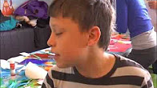
Тематски дан: Л И К О В Н А Р А Д И О Н И Ц А
https://youtu.be/V1m7FBO5Bu0

Slide 4
САДРЖАЈ ТЕМАТСКОГ ДАНА
Организован одлазак ученика у ТПЦ Плаза.
Читање и анализа песме ,, Трешња у цвету”.
Давање објашњења ученицима о поступку израде маски и пратеће опреме за Индијанце.
Израда маски.
Гледање представе.
Организован повратак у школу.

Slide 5
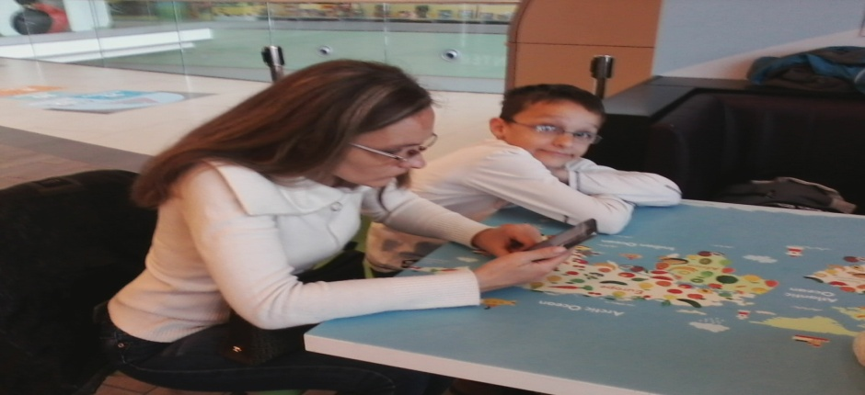
Читање, анализа и рецитовање песме ,,Трешња у цвету“, Милована Данојлића.
Ученици су затим рецитовали песме о пролећу.

Slide 6
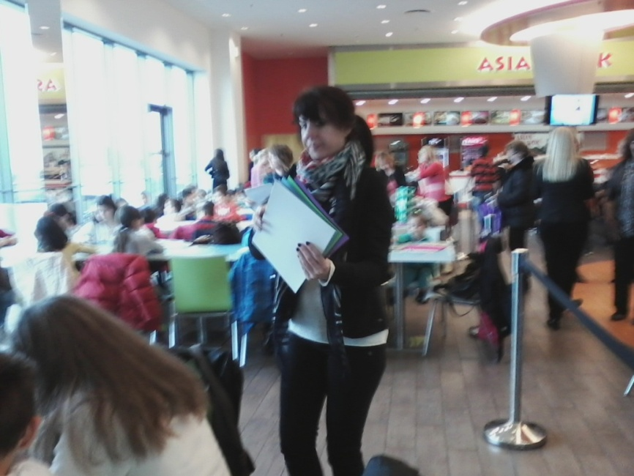
Објашњавам ученицима о значају Дечијег ђурђевданског карневала. Заједно са ученицима разговарам о омиљеним цртаним јунацима. Објашњавам ученицима да ће уз моју и помоћ аниматора правити оружје и пратећу опрему за Индијанце.

Slide 7
Израда маски и пратеће опреме за индијанце

Slide 8
ДЕЧИЈИ ЂУРЂЕВДАНСКИ КАРНЕВАЛ ПОВОДОМ ДАНА ГРАДА
https://youtu.be/uNVn28CliiA

Slide 9
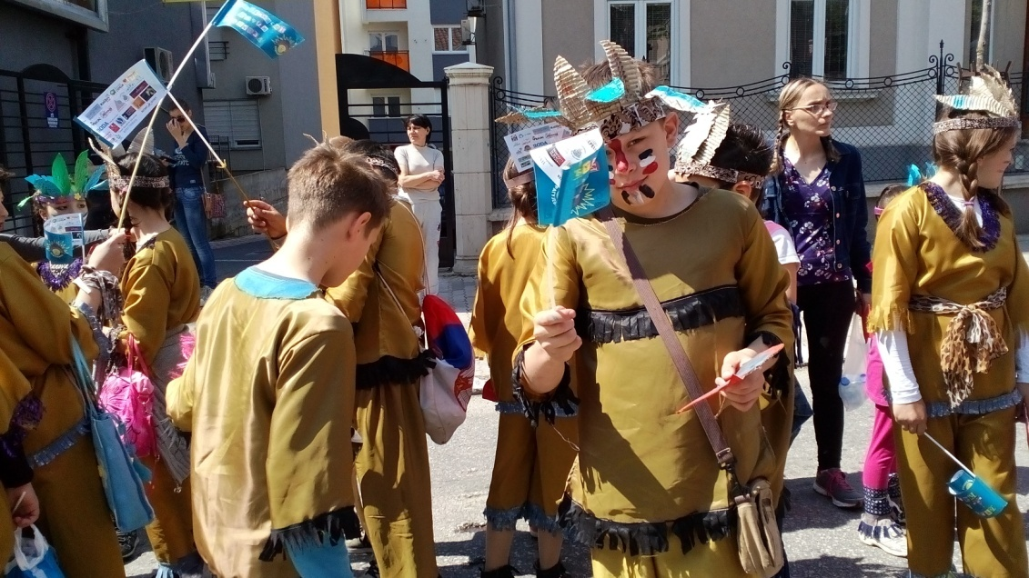
Извођење кореографије

Slide 10
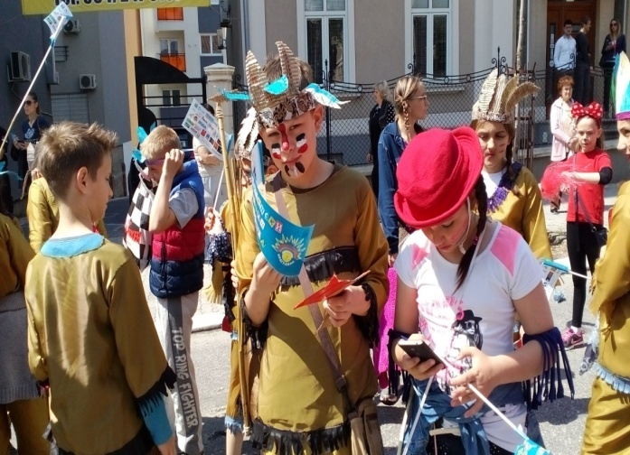
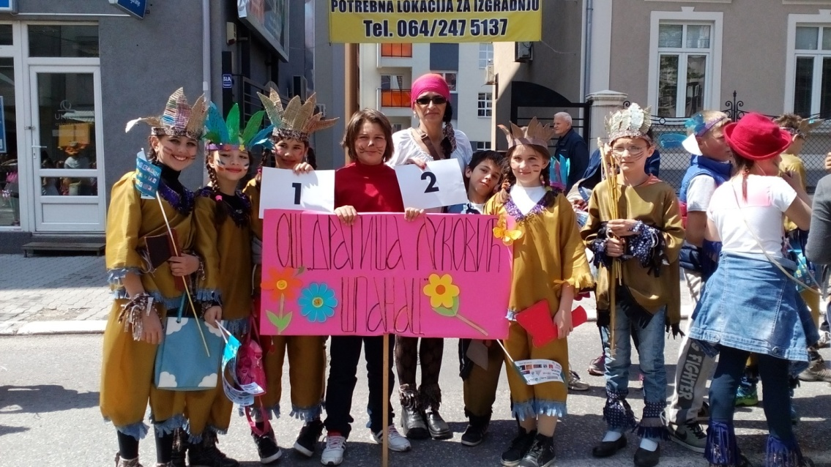
Ђурђевданска шетња

Slide 11
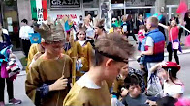
Изјава за медије.
Видeо запис кореографије
https://youtu.be/T3lWZzXtEyc
https://youtu.be/pQHp3-PIZaY

Slide 12
Тематски дан: ЧУВАЈМО ЗДРАВЉЕ САДРЖАЈ ТЕМАТСКОГ ДАНА
1.корак
Упознавање са садржајем тематског дана.
2.корак
Организован одлазак Градским превозом у ТПЦ ,,Плаза“.
3.корак
Освајање стазе на стени.
4.корак
Гледање филма ,,Књига о џунгли “.
5.корак
Одлазак у парк код Соколане.
6.корак
Усмено изражавање о гледаном филму.
7.корак
Израчунавање запремине квадра и коцке.
8.корак
Објашњавам ученицима о настанку и развоју крагујевачког насеља Стара радничка колонија и граду Крагујевцу.
9.корак
Елементарне игре лоптом по избору ученика на теренима у парку.
10. корак
Шетња кроз град уз објашњење –Милошевог венца.
11.корак

Slide 13
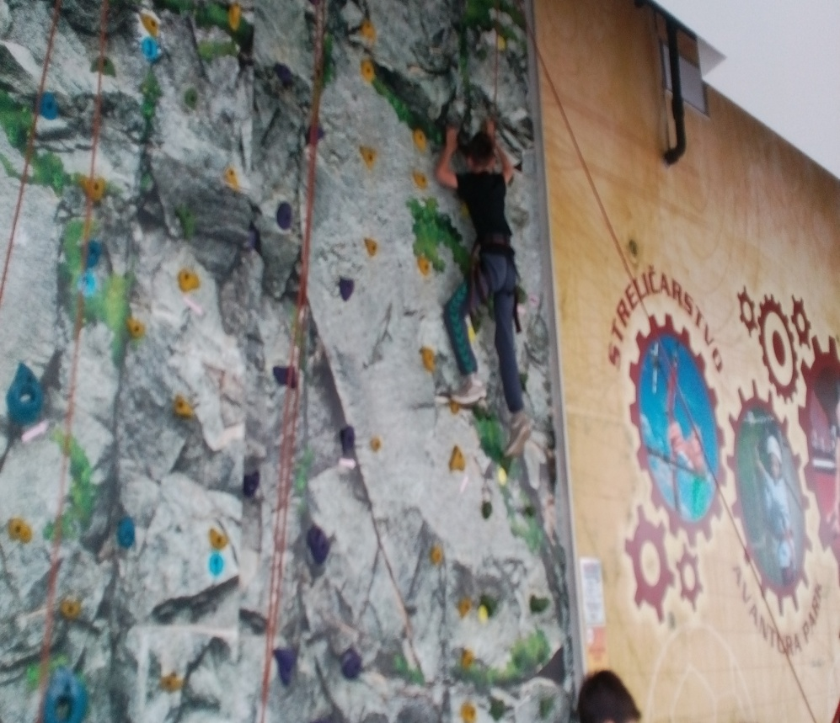
Освајање стене

Slide 14
Гледање филма ,, Књига о џунгли”

Slide 15
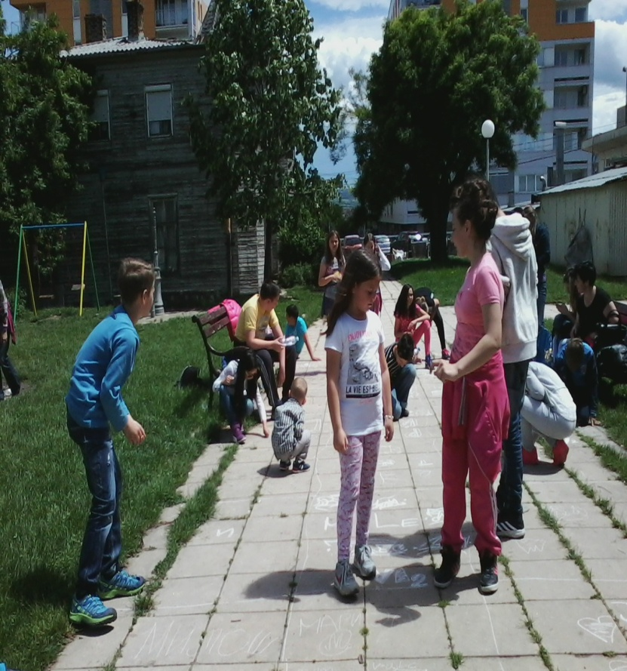
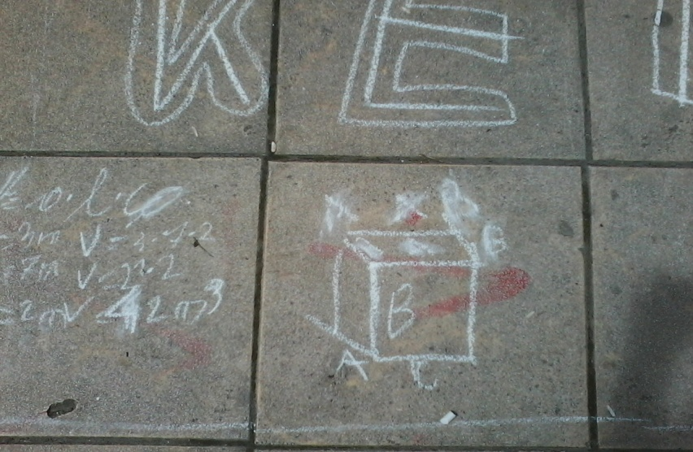
Запремина квадра и коцке на отвореном.

Slide 16
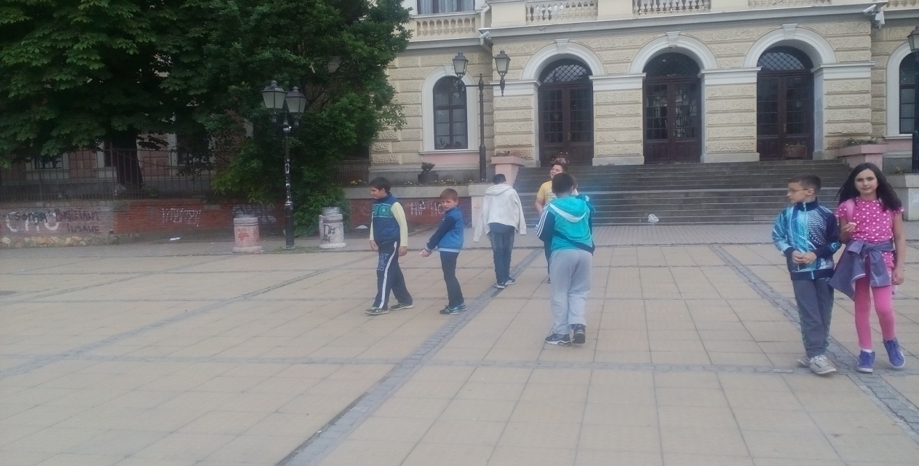
Разгледање знаменитости Милошевог венца.

Slide 17
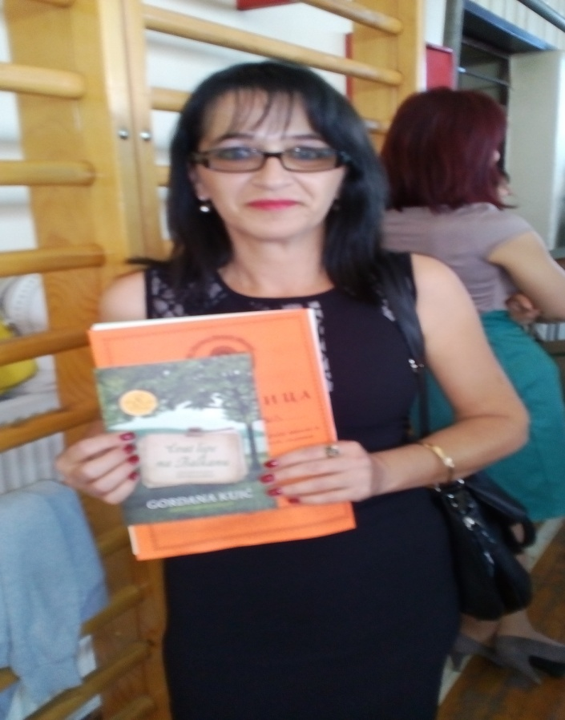
Учешће на приредби поводом Дана школе.

Slide 18
Љиљана Пантовић
контакт:
ljiljanapantovicuciteljica@gmail.com

